Slide 1
Преподавание проектной деятельности и практики по получению первичных навыков научно-исследовательской работы на стоматологическом факультете
Заведующий кафедрой методологии научных исследований, к.м.н., PhD, доцент
Постоев Виталий Александрович
21.01.2025 г.

Slide 2
Результаты освоения основной профессиональной образовательной программы 30.01.03 «Стоматология»
УК-2
Способен управлять проектом на всех этапах его жизненного цикла
Способен организовывать и руководить работой команды, вырабатывая командную стратегию для достижения поставленной цели
УК-3
Проектная деятельность в медицине
2 з.ед.
2 семестр
Учебная практика НИР
1 з.ед.
2 семестр
ОПК-13
Способен понимать принципы работы современных информационных технологий и использовать их для решения задач профессиональной деятельности
ПК-6
Способен к анализу и публичному представлению медицинской информации на основе доказательной медицины, к участию в проведении научных исследований, к внедрению новых методов и методик, направленных на охрану здоровья населения

Slide 3
Проектная деятельность в медицине
ЛЕКЦИИ
16 часов
ПРАКТИЧЕСКИЕ ЗАНЯТИЯ
Групповая работа
САМОСТОЯТЕЛЬНАЯ РАБОТА
ЭОС MOODLE
КУРСОВОЙ ПРОЕКТ
32 часа
Разработка и презентация паспорта проекта
Рабочая тетрадь
Теоретическая подготовка
Теоретические основы проектной деятельности
Сущность и содержание проектной деятельности. Жизненный цикл проекта..
Основные процессы управления проектами
Аналитическая деятельность в здравоохранении. Основы SWOT, PEST- анализа в здравоохранении. Методики анализа рынка.
Проектные индикаторы. Риски проекта.
Практики проектного управления в здравоохранении
Продукты проектной деятельности в здравоохранении. Национальные проекты РФ.
Финансирование проектов. Фандрайзинг. Стартапы в здравоохранении. Управление проектом.
Основные законодательно-нормативные документы по организации проектной деятельности. Классификация проектов.
Формирование команды проекта, распределение ролей и функций, схема взаимодействия членов проекта.
Бережливые технологии в здравоохранении.
Социальные проекты. Проекты в области цифровой трансформации медицины и здравоохранения. Проекты в области здоровьесберегающих технологии.

Slide 4
Результаты освоения дисциплины «Проектная деятельность в медицине»
Предлагает идеи и определяет требования к результатам реализации проекта
Обосновывает ресурсное обеспечение проектов
Выдвигает инновационные идеи и нестандартные подходы для реализации проектов
Оценивает результативность проектной работы
Управляет проектом на всех стадиях жизненного цикла
Вырабатывает стратегию командной работы для достижения поставленной цели
Формирует команду и руководит ее работой в рамках достижения поставленной цели
Определяет стиль управления для эффективной работы команды
Аргументирует и отстаивает свое мнение, несет личную ответственность за результат
Разрешает конфликты и противоречия внутри команды
Применяет справочно-информационные системы и профессиональные базы данных; методику поиска информационно-коммуникационных технологий; современную биологическую терминологию; информационной безопасности профессиональной деятельности
Использует информационные и библиографические ресурсы, специальное обеспечение и для решения стандартных задач профессиональной

Slide 5
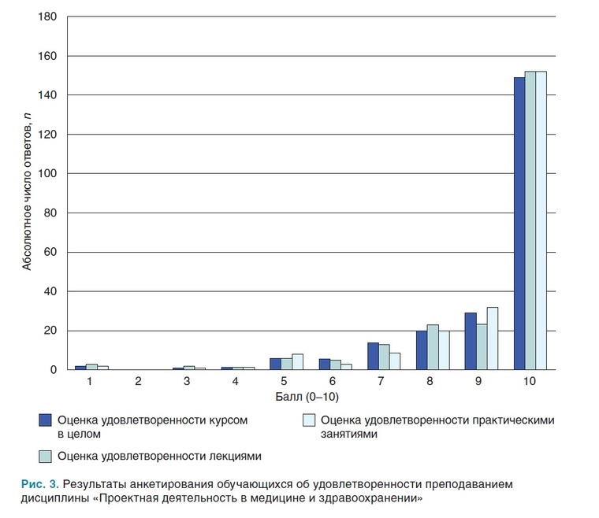
Оценка удовлетворенности обучающихся преподаванием дисциплины «Проектная деятельность в медицине»
Оценка удовлетворенности обучающихся
Наиболее интересные темы

Slide 6
Учебная практика «научно-исследовательская работа (получение первичных навыков научно - исследовательской работы)»
Групповая работа
САМОСТОЯТЕЛЬНАЯ РАБОТА
ЭОС MOODLE
КУРСОВОЙ ПРОЕКТ
24 часа
Подготовка протокола исследования / обзора литературы
Теоретическая подготовка
ПРАКТИЧЕСКИЕ ЗАНЯТИЯ
Методологические основы научного познания.
Организация и планирование научного исследования.
Основы эпидемиологии
Основы эпидемиологии. Меры частоты событий и меры эффекта. Экспериментальные типы исследования. Наблюдательные типы исследования
Основы статистики
Контроль качества результатов научных исследований.
Методологические основы научного познания
Организация поиска научных публикаций. Библиографические базы данных и электронные научные библиотеки.
Математико-статистическая обработка данных в медицине.
Основы научного письма и презентация результатов научного исследования.

Slide 7
Результаты освоения программы учебной практики
Предлагает идеи и определяет требования к результатам реализации проекта
Обосновывает ресурсное обеспечение проектов
Выдвигает инновационные идеи и нестандартные подходы для реализации проектов
Оценивает результативность проектной работы
Применяет справочно-информационные системы и профессиональные базы данных; методику поиска информации, информационно-коммуникационных технологий; современную медико-биологическую терминологию
Демонстрирует знания основ доказательной медицины; основных источников медицинской информации, основанных на доказательной медицине; способов и форм публичного представления медицинской информации;
Осуществляет поиск и интерпретирует медицинскую информацию, основанную на доказательной медицине
Участвует в проведении научного исследования и публично представляет медицинскую информацию на основе доказательной медицины
Использует современные информационные и библиографические ресурсы, специальное программное обеспечение для решения стандартных задач профессиональной деятельности
Демонстрирует знание основных принципов проведения медицинских научных исследований

Slide 8
Дисциплины кафедры в научно-проектной экосистеме ВУЗа
Специалитет
Участие в научных проектах кафедры
1-2 курс
2-5 курс
Ординатура
Аспирантура
ДПО
Базовый
уровень
Расширенный уровень
Расширенный уровень
Продвинутый
уровень
Продвинутый
уровень
Научно-исследовательская практика
Проектная деятельность в медицине
Школа молодого ученого
Факультативы по анализу данных
Цифровая кафедра
Факультатив
«Программная обработка статистических данных»
Образовательный компонент аспирантуры
Программы ДПО в рамках НМО
(3 программы)
Программы ПК по методологии НИ и управлению проектами
(3 программы)
1
этап
Конкурсы инновационных проектов
Программы повышения квалификации и ПП (в т.ч. Цифровая кафедра)
Трек «Аспирантура-ординатура»

Slide 9
БЛАГОДАРЮ ЗА ВНИМАНИЕ
Постоев В.А.
25.09.2024

